Slide 1
Классный час «Здоровый образ жизни и вредные привычки»
Составила
Макарова Наталья Куприяновна

Slide 2
С чего начинается
курение, наркомания, алкоголизм?
С БАЛОВСТВА
С ЖЕЛАНИЯ ПОДРАЖАТЬ
МОДА
ЗА КОМПАНИЮ
ОЩУТИТЬ СЕБЯ ВЗРОСЛЫМ

Slide 3
Наркомания
Это слово образовалось от греч. narkē оцепенение, сон + mania безумие, страсть, влечение) - хронические заболевания, вызываемые злоупотреблением лекарственными или нелекарственными наркотическими средствами.

Slide 5
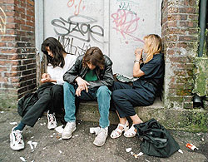
Именно школы и места массового развлечения молодежи, в первую очередь дискотеки, являются сегодня основными местами распространения наркотиков.

Slide 6
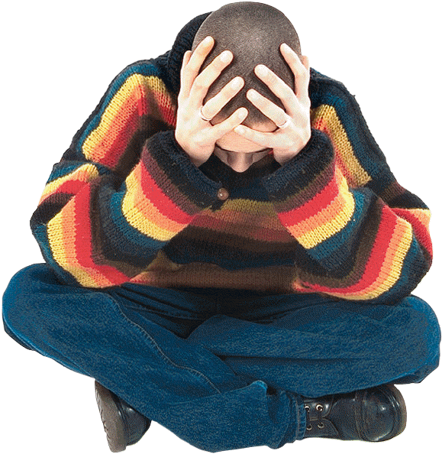
Опасен любой наркотик, даже одноразовая его проба. Неизбежно появляется привычка. При отсутствии наркотика человек испытывает мучительное состояние – абстиненцию. Его преследует отчаяние, беспокойство, раздражительность, нетерпение, боли в костях и мышцах; он, как при пытке, страдает от тяжкой бессонницы или кошмарных снов. Приём наркотика прекращает эту муку, но ненадолго.

Slide 7
Осложнения, связанные со здоровьем
СПИД - смертельное заболевание.
Гепатит- воспаление тканей печени.
Наркоманы обычно болеют передающимся через кровь (наподобие СПИДа) гепатитами В, С, Е.
Гнойные осложнения – возникают от того, что наркоманы используют нестерильные растворы наркотиков, шприцы и иглы.
Сепсис – заражение крови, которое может быть результатом гнойных осложнений.
Травмы, в том числе травмы головы, которые случаются у наркоманов как по неосторожности, так и в результате насилия в их среде.

Slide 8
Социальные осложнения
Одиночество – результат погруженности наркомана в свои переживания и поиск наркотиков.
Безработица из-за невозможности удержатся на одном месте работы по причине постоянных прогулов, опозданий и редкостной неисполнительности.
Преступления, так как наркоманы вынуждены воровать, мошенничать, заниматься проституцией или торговать наркотиками.
Самоубийства, так как тяготы жизни с наркотиками и невозможность расстаться с ними создают психологическую ловушку.

Slide 9
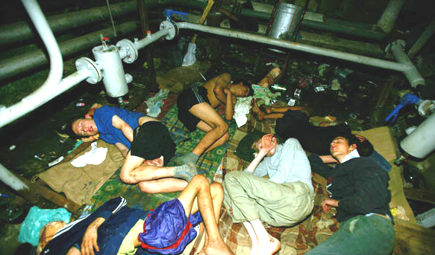

Slide 10
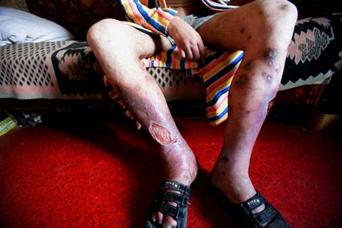

Slide 12
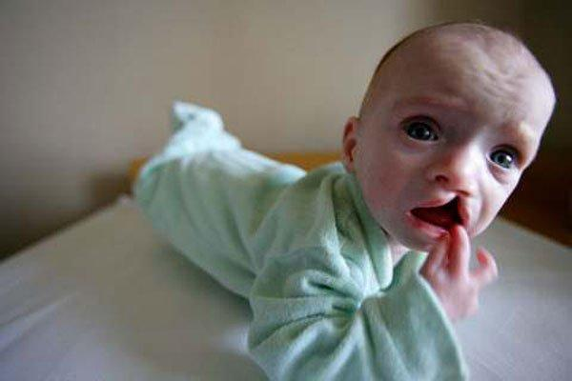
Всегда за недолгий и сомнительный «кайф» родителей расплачиваются дети

Slide 13
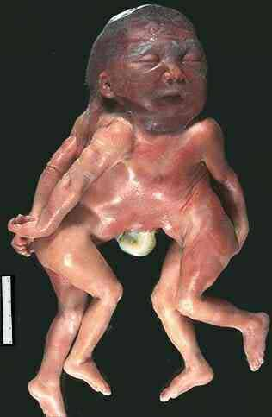
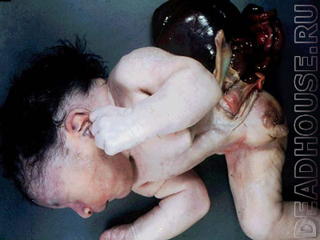
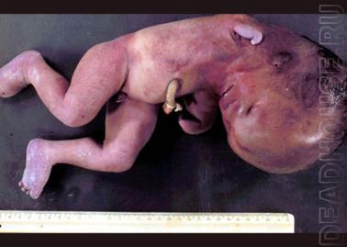
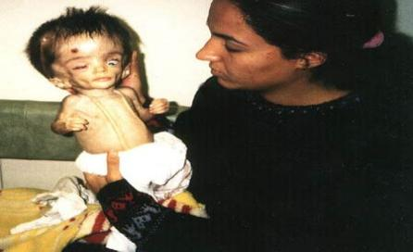

Slide 14
Лёгкие курящего человека
Лёгкие некурящего человека

Slide 15
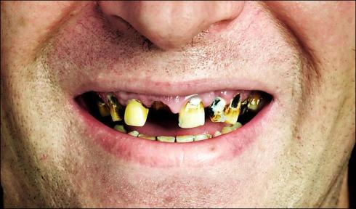
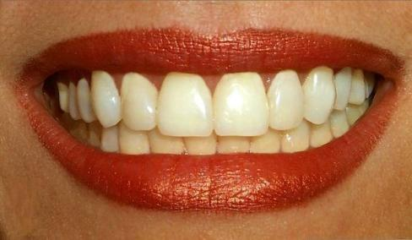
Улыбка
некурящего человека
Улыбка
курящего
человека

Slide 16
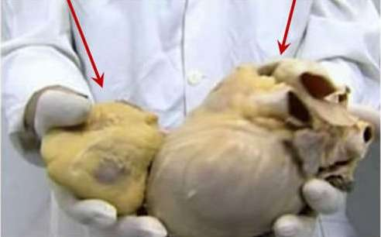
Курение и сердце
Сердце курильщика и пьющего пиво
Сердце
здорового
человека

Slide 17
Внутренние органы пьющего человека

Slide 19
Что такое здоровье?
Здоровье – это когда тебе хорошо.
Здоровье – это когда ничего не болит.
Здоровье – это красота.
Здоровье – это сила.

Slide 20
ЕСЛИ ТЫ ХОЧЕШЬ:
Сохранить свое здоровье;
Состояться в жизни как личность;
Выглядеть молодо и привлекательно;
Всегда быть в хорошей спортивной форме;
Родить и вырастить здоровых детей;
Не быть рабом вредных привычек,
ТВОЙ ВЫБОР –
играть, заниматься спортом, общаться с друзьями!!!

Slide 21
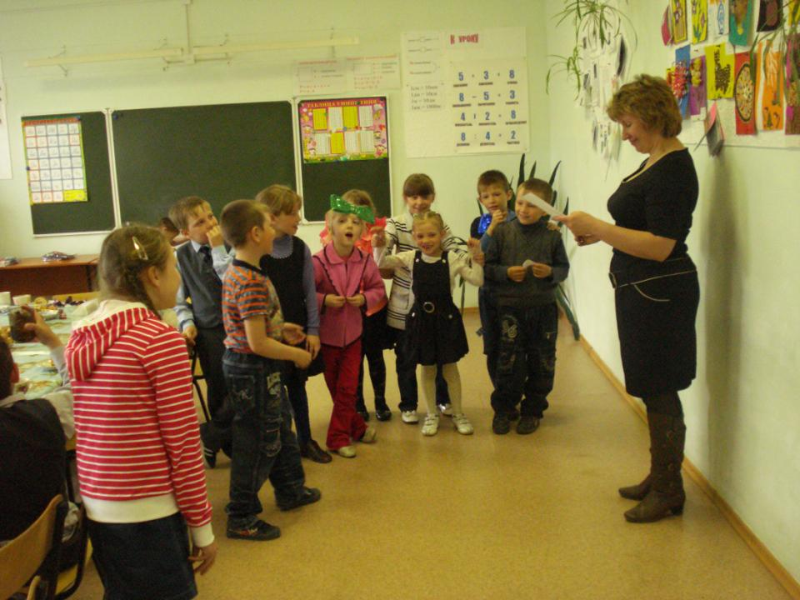

Slide 26
Человек имеет права:
Право делать то, что ему лучше.
Право принять решение.
Право передумать, поменять решение.

Slide 27
Правила отказа «Умей сказать «Нет»
Никогда не колебаться, а решительно и твёрдо сказать: «Нет». При этом смотреть прямо в глаза собеседнику.
Можно сначала стать на позицию собеседника, а потом выдвинуть свои аргументы отказа: «Я тебя понимаю, но…»
Если давление продолжается, то надо перейти в наступление, говорить жёстко: «Послушай, почему ты мне навязываешь это?».
Отказаться вообще говорить на эту тему.

